Slide 1
프론트엔드 트랙 5주차 학습 발표
리액트 맛보기 전에 (ES6 핵심 기능/문법 알아보기)
발표자 : 이효빈
Notes:
안녕하세요, 프론트엔드 트랙 5주차 학습 발표를 맡은 이효빈입니다.
오늘은 리액트를 본격적으로 배우기 전에, 꼭 알아야 할 ES6 핵심 문법들을 함께 살펴보겠습니다.
리액트 코드를 처음 보면 생소한 문법들이 많아서 당황할 수 있는데요, 오늘 이 내용을 미리 알아두시면 리액트 학습이 훨씬 수월해질 것입니다.
그럼 바로 시작하겠습니다.

Slide 2
React 코드는 왜 이렇게 어렵게 보일까...
function Profile({ user }) {
return (
<div>
{user.todos.map(todo => (
<TodoItem key={todo.id} {...todo} />
))}
</div>
);
}
왜 React 코드는
{}, ..., =>, map() 같은 게 엄청 많을까?
React는 “상태(State)를 기반으로 UI를 만드는 라이브러리”
Notes:
리액트 코드를 처음 보면 이런 느낌이 드실 수 있습니다. "이게 도대체 무슨 코드지?" 하는 것이죠.
중괄호, 스프레드 연산자, 화살표 함수, map 같은 것들이 한꺼번에 나오니까 복잡해 보이는 것은 당연합니다.
하지만 사실 이 코드들은 전부 자바스크립트 ES6 문법입니다. 리액트만의 특별한 문법이 아니라는 것이죠.
리액트는 기본적으로 상태, 즉 State를 기반으로 UI를 만드는 라이브러리인데요, 그래서 데이터를 다루는 ES6 문법을 정말 많이 사용하게 됩니다.
오늘 이 문법들만 잘 이해하시면, 이런 코드가 훨씬 읽기 쉬워질 것입니다.

Slide 3
React의 핵심 아이디어
React는 “상태(State)를 기반으로 UI를 만드는 라이브러리”
기존 – 개발자가 직접 UI를 관리
React - 상태 기반 UI 관리
상태 변화 발생
↓
개발자가 직접 DOM 수정
↓
어떤 부분을 바꿀지 직접 관리
상태(State) ↓ React가 UI 계산 ↓ 필요한 부분 자동 업데이트
Notes:
리액트의 핵심 아이디어를 먼저 이해해보겠습니다.
리액트는 "상태를 기반으로 UI를 만드는 라이브러리"입니다. 이것이 무슨 뜻이냐 하면,
기존 방식에서는 상태가 변할 때마다 개발자가 직접 DOM을 찾아서 수정해줘야 했습니다. 어떤 부분을 바꿔야 하는지도 개발자가 일일이 관리해야 했습니다.
그런데 리액트에서는 개발자가 상태만 변경하면, 리액트가 알아서 UI를 계산하고 필요한 부분만 자동으로 업데이트해줍니다.
이 차이가 정말 중요한데요, 개발자의 역할이 "DOM을 직접 조작하는 것"에서 "상태를 관리하는 것"으로 바뀌는 것입니다.

Slide 4
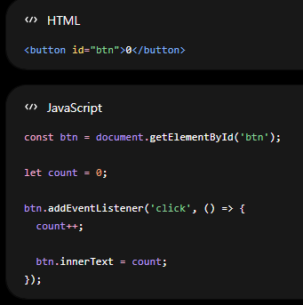
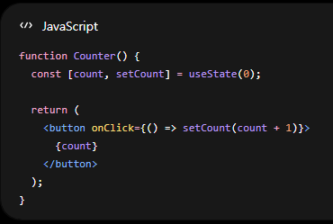
React의 핵심 아이디어
React는 “상태(State)를 기반으로 UI를 만드는 라이브러리”
기존 – 개발자가 직접 UI를 관리
React - 상태 기반 UI 관리
개발자가 직접 DOM 수정 X 상태(State)만 변경
직접 DOM 수정
-> State만 수정해도 React가 알아서 UI를 바꿔줘요!
Notes:
이 개념을 좀 더 시각적으로 비교해보겠습니다.
기존 방식에서는 화면에 무언가를 바꾸려면 개발자가 직접 DOM 요소를 찾아서 수정해야 했습니다. 일일이 getElementById 같은 것으로 찾아서 바꾸는 것이죠.
그런데 리액트에서는 그럴 필요가 없습니다. State만 변경하면 리액트가 알아서 UI를 바꿔줍니다.
예를 들어, 사용자 이름을 바꾸고 싶으면 그냥 상태값만 업데이트하면 됩니다. 화면은 리액트가 자동으로 다시 그려주기 때문입니다.
이렇게 되면 개발자는 "화면을 어떻게 바꿀까"보다 "데이터를 어떻게 관리할까"에 집중하게 됩니다.

Slide 5
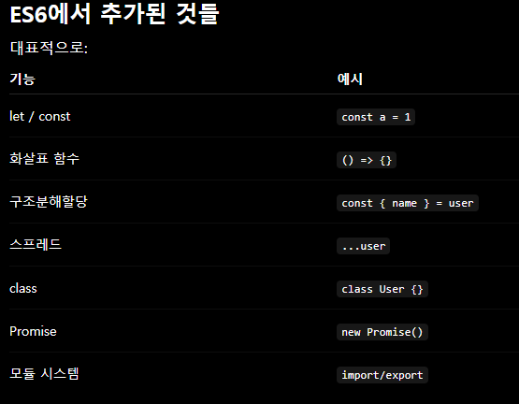
React의 핵심 아이디어
즉, React는 계속해서 상태(State) 데이터를 관리해줘야 한다…
-> 객체/배열 데이터를 자주 다루게 된다
-> 데이터를 쉽게 다루는 ES6 문법/기능이 중요해짐
(ES6 : 자바스크립트 대규모 업데이트 버전)
못해도 이 4개는 꼭 알고 있자!!
Notes:
그래서 결론적으로, 리액트에서는 상태 데이터를 계속 관리해줘야 합니다.
그리고 이 상태 데이터는 대부분 객체나 배열 형태로 되어 있습니다. 사용자 정보, 할 일 목록, 게시글 목록 같은 것이죠.
이런 데이터를 쉽고 효율적으로 다루려면 ES6 문법이 정말 중요해지는 것입니다.
참고로 ES6는 2015년에 나온 자바스크립트의 대규모 업데이트 버전입니다. 현대 자바스크립트의 기반이 되는 문법이죠.
오늘은 그중에서도 리액트에서 꼭 필요한 4가지를 집중적으로 알아보겠습니다. 구조분해할당, 스프레드 연산자, 화살표 함수, 그리고 모듈 시스템입니다.

Slide 6
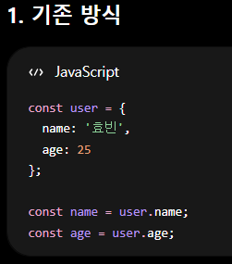
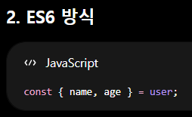
구조분해할당
객체의 key 값을 같은 이름의 변수로 쉽게 꺼내는 문법
user.name 값을 꺼내서 name 변수에 저장
“name”이 아니라 “id” 로는 안된다
-> user.id 라는 키는 없으니까..
Notes:
첫 번째로 알아볼 것은 구조분해할당입니다.
구조분해할당은 객체의 key 값을 같은 이름의 변수로 쉽게 꺼내는 문법입니다.
예를 들어, user라는 객체에 name이라는 키가 있다면, 중괄호 안에 name을 적어주면 바로 변수로 꺼낼 수 있습니다.
여기서 중요한 것은, 반드시 객체의 키 이름과 동일한 이름을 써야 한다는 것입니다. user 객체에 name이라는 키가 있으니까 name으로 꺼내는 것은 되지만, id 같은 존재하지 않는 키로는 꺼낼 수 없습니다.
이 문법이 왜 중요하냐면, 리액트에서는 컴포넌트에 props를 전달할 때 이 구조분해할당을 정말 많이 사용하기 때문입니다.

Slide 7
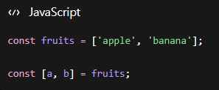
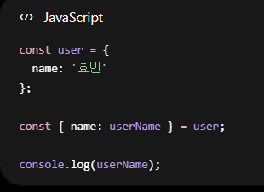
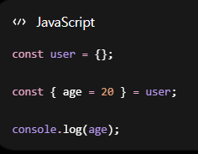

구조분해할당 - 응용
객체의 key 값을 같은 이름의 변수로 쉽게 꺼내는 문법
배열 구조분해
이름 바꾸기
기본값 넣기
리액트에선 위와 같은 형태로 자주 사용.. (useState(0)가 배열 형태로 반환)
user.name 값을 꺼내서 userName 변수에 저장
user.age 값이 없으면
-> 기본값으로 20을 사용
Notes:
구조분해할당의 응용 버전들도 살펴보겠습니다.
먼저 배열 구조분해인데요, 배열에서도 비슷하게 값을 꺼낼 수 있습니다. 리액트의 useState가 바로 이 배열 구조분해 형태를 사용합니다. useState가 배열을 반환하기 때문에 대괄호로 값을 받는 것이죠.
그리고 이름 바꾸기도 가능합니다. 객체에서 꺼낸 값을 다른 이름의 변수에 저장할 수 있습니다. 예를 들어 user.name을 userName이라는 변수로 받을 수 있습니다.
마지막으로 기본값 넣기도 됩니다. 만약 객체에 해당 키의 값이 없으면 기본값을 지정해둘 수 있습니다. user.age가 없으면 기본값으로 20을 사용하는 식입니다.
이런 응용들을 알아두시면 리액트 코드를 읽을 때 훨씬 편해집니다.

Slide 8
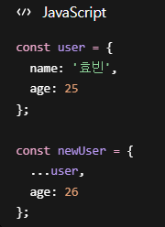
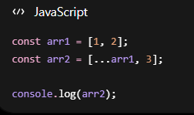
스프레드 연산자 (Spread Operator)
객체나 배열을 펼치는 문법
React는 상태(State)를 직접 수정하지 않음 ↓ 새로운 객체를 만들어 상태 변경
( user.age = 26; <- 이렇게 안 함!! )
배열 안의 값을 펼쳐서 새로운 배열 생성
>> 1, 2, 3
newUser = { name: ‘효빈’, age: 26 }
-> 기존 객체를 복사하고, 일부 값만 수정
Notes:
두 번째는 스프레드 연산자입니다. 점 세 개로 객체나 배열을 펼치는 문법입니다.
배열에서는 기존 배열의 값들을 펼쳐서 새로운 배열을 만들 수 있습니다.
객체에서는 기존 객체를 복사하면서 일부 값만 바꾼 새로운 객체를 만들 수 있습니다.
이것이 리액트에서 왜 중요하냐면, 리액트는 상태를 직접 수정하지 않습니다. 기존 상태를 직접 바꾸는 것이 아니라, 새로운 객체를 만들어서 상태를 교체하는 방식입니다.
예를 들어 user.age를 26으로 바꾸고 싶다면, user.age = 26 이렇게 직접 수정하는 것이 아니라, 스프레드 연산자로 기존 user를 복사하고 age만 26으로 덮어쓴 새로운 객체를 만드는 것입니다.
이 불변성 개념은 리액트에서 정말 핵심적인 부분입니다.

Slide 9
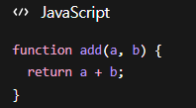
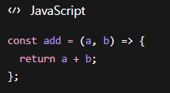
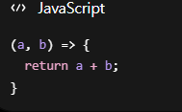
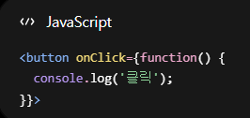

화살표 함수
함수를 더 짧고 간결하게 작성 가능
기존 함수 작성
ES6
사실 단순 스타일의 변화라 큰 차이는 없어보이지만…
React
리액트에선 이런 걸 수십번씩 해야할 수 도 있음.. 조금이라도 간결하게 작성하는 것에 의의를 뒀다..!
Notes:
세 번째는 화살표 함수입니다.
기존의 function 키워드 대신 화살표 기호를 써서 함수를 더 짧게 작성할 수 있는 문법입니다.
얼핏 보면 단순히 작성 스타일만 바뀐 것 같아서 큰 차이가 없어 보일 수 있습니다.
하지만 리액트에서는 컴포넌트 안에서 이벤트 핸들러나 콜백 함수를 정말 많이 작성하게 됩니다. 한 컴포넌트 안에서 수십 번씩 함수를 작성할 수도 있기 때문입니다.
그때마다 function 키워드를 일일이 쓰는 것보다 화살표 함수로 간결하게 작성하는 것이 코드 가독성에 큰 도움이 됩니다.
리액트 예시를 보시면, 이벤트 핸들러나 map 안의 콜백에서 화살표 함수가 얼마나 자주 쓰이는지 확인하실 수 있습니다.

Slide 10
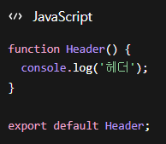
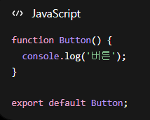
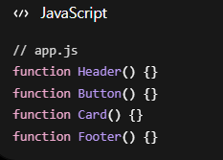
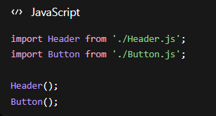
모듈 시스템
코드를 파일 단위로 나누고, 필요한 곳에서 가져다 쓰는 방식
Header.js
Button.js
(defalut : 이 파일의 대표 기능)
app.js
이런 식으로 한 파일 안에 기능을 전부 구현하면
파일이 커질수록 관리가 어렵다!!
export → 다른 파일에서도 사용할 수 있게 내보냄 import → 다른 파일의 기능을 가져와 사용
Notes:
네 번째는 모듈 시스템입니다.
모듈 시스템은 코드를 파일 단위로 나누고, 필요한 곳에서 가져다 쓰는 방식입니다.
만약 한 파일에 모든 기능을 다 넣으면 어떻게 되겠습니까? 파일이 커질수록 관리가 점점 어려워질 것입니다.
그래서 export와 import를 사용합니다. export는 이 파일의 기능을 다른 파일에서도 쓸 수 있게 내보내는 것이고, import는 다른 파일의 기능을 가져와서 쓰는 것입니다.
default export는 그 파일의 대표 기능을 내보낼 때 사용합니다.
리액트에서는 이 모듈 시스템이 기본입니다. 컴포넌트마다 별도 파일로 만들고, 필요한 곳에서 import해서 조립하는 방식으로 개발하기 때문입니다.
[참고 - 질문 대비] 혹시 "자바에서 import java.util.List 하는 것도 모듈 시스템 아닌가요?"라는 질문이 나올 수 있습니다.
자바의 import는 JDK에 이미 포함된 클래스의 패키지 경로를 컴파일러에게 알려주는 것일 뿐, 코드를 실제로 가져오는 것이 아닙니다.
반면 자바스크립트의 import/export는 개발자가 직접 만든 코드를 파일 단위로 내보내고 가져오는 구조입니다. export를 하지 않으면 다른 파일에서 아예 접근이 불가능합니다.
즉, 같은 import라는 키워드를 쓰지만 개념 자체가 다르다고 설명하시면 됩니다.

Slide 11
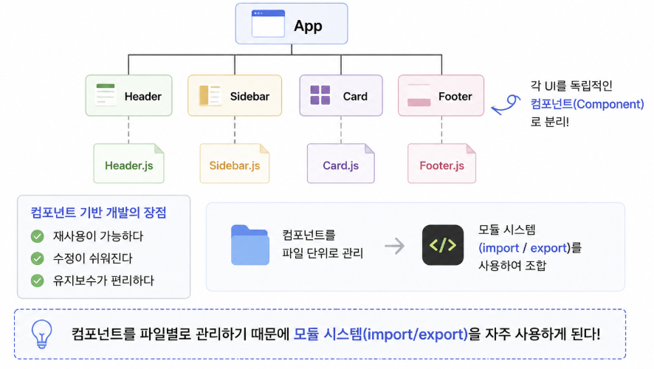
React의 컴포넌트 기반 개발
레고 블록처럼 조립한다!!
UI를 작은 단위(Component)로 나누어 개발한다!
src/
├── App.jsx
├── components/
│ ├── Header.jsx
│ ├── Sidebar.jsx
│ ├── Card.jsx
│ └── Footer.jsx
├── pages/
│ ├── Home.jsx
│ └── About.jsx
└── index.jsx
Notes:
그래서 리액트는 컴포넌트 기반 개발 방식을 사용합니다.
쉽게 말씀드리면 레고 블록처럼 UI를 작은 조각들로 나눠서 조립하는 것입니다.
Header, Sidebar, Card, Footer 같은 각각의 UI 단위를 별도의 파일로 만들고, 이것을 조합해서 하나의 페이지를 완성하는 것이죠.
오른쪽의 폴더 구조를 보시면, components 폴더에 각 컴포넌트 파일이 있고, pages 폴더에 페이지 파일이 있습니다.
App.jsx가 이 컴포넌트들을 조립하는 메인 파일이 되는 것입니다.
이런 구조 덕분에 코드 재사용도 쉽고, 유지보수도 훨씬 편해집니다.
앞서 배운 모듈 시스템의 export, import가 여기서 바로 활용되는 것입니다.

Slide 12
React 코드는 왜 이렇게 어렵게 보일까...
그래도 이해가 안되는데요?
오늘 내용은 React를 이해하기 위한 기반..!
Props
JSX
컴포넌트
Hooks(useState)
…
이후 배울 React에서는,
오늘 본 문법들을 정말 자주 보게 된다!!
function Profile({ user }) {
return (
<div>
{user.todos.map(todo => (
<TodoItem key={todo.id} {...todo} />
))}
</div>
);
}
사실 전부 현대 JavaScript 문법 (ES6) …
Notes:
자, 이제 처음에 봤던 그 어려워 보이던 코드를 다시 한번 보겠습니다.
구조분해할당, 스프레드 연산자, 화살표 함수, map... 이제 이 문법들이 무엇인지 아시겠습니까?
"그래도 아직 이해가 안 되는데요?" 하실 수도 있습니다. 괜찮습니다.
오늘 내용은 리액트를 이해하기 위한 기반을 다지는 것이었습니다. Props, JSX, 컴포넌트, Hooks 같은 리액트 고유 개념들은 앞으로 배우게 될 것입니다.
중요한 것은, 이후에 리액트를 배우면서 오늘 본 ES6 문법들을 정말 자주 만나게 된다는 것입니다.
그때 "아, 이거 그때 봤던 거다!" 하고 떠올리실 수 있다면, 오늘 발표의 목적은 충분히 달성한 것입니다.
감사합니다.

